Slide 1

Министерство образования Республики Беларусь
УО « Гомельский государственный университет им. Ф.Скорины»
Туркменский ковер
Автор проекта : Аразгельдыева Бибихаджар Тагангельдыевна
Группа Ф-23,
физический факультет
Тел. +375255152139

Slide 2

Туркменский ковёр
Туркменские ковры - прекрасный образец среднеазиатского ковроткачества, их изготовление имеет богатейшую историю и традиции. Среди этнических туркмен востока такой ковер на долгие годы был неизменным спутником любой семьи и практически сопровождал человека от самого рождения и до смерти. Коврами не только украшали, но и утепляли свое жилье. Они были и колыбелью для малыша, и заменяли постель взрослому. Не будет преувеличением сказать, что именно туркменские ковры всегда считались одними из самых лучших в мире. В античные времена чистые шерстяные Парфианские ковры высоко ценились. Они были принесены в основные торговые центры Большим Шелковым Путем и распространялись и по территориям современного Туркменистана. За это время появилось много разнообразных видов и дизайнов туркменских ковров . Наибольшую популярность среди них приобрели Текинские ковры.
В наше время туркменское ковроделие продолжает существовать и представлено ковровыми фабриками, входящих в государственное объединение "Туркменхалы". На международных выставках, как и прежде, туркменские ковры занимают одно из ведущих мест и интерес к ним не пропадает. Они по праву являются предметом национальной гордости туркменского народа. Доминирующий цвет фона туркменских ковров - темно красный, доминирующая гамма - коричнево-красная и черно-красная. Наиболее распространённый фон - бордовый . Изредка еще встречается синий фон, еще реже фоны других цветов. В орнаментах туркменских ковров, которые преимущественно являются геометрическими, остались отпечатки всех религий, существовавших на территории Туркменистана. Основа ковра, как правило, хлопковая. Ворс - шерстяной. Для окраски ковра мастера используют как натуральные, так и синтетические красители..

Slide 3
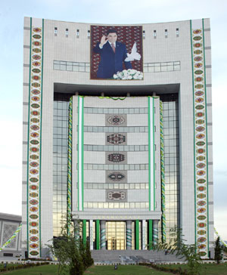

Slide 4
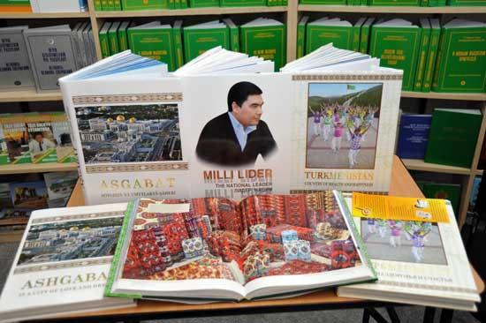

Slide 5
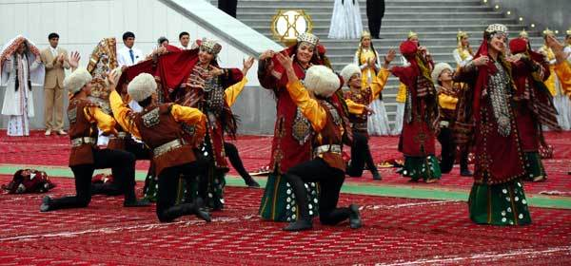

Slide 6
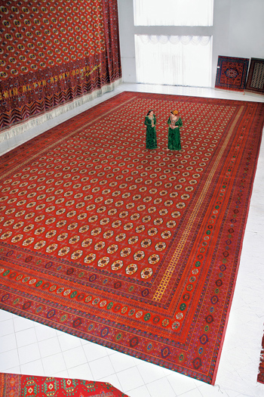

Slide 7
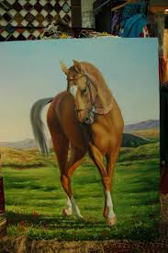

Slide 8
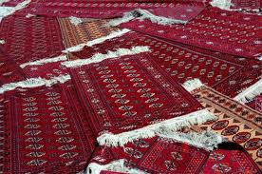

Slide 9
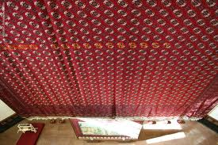

Slide 10
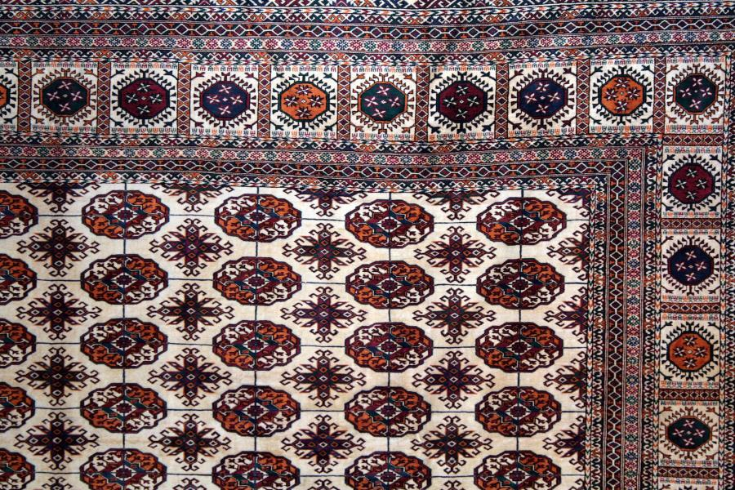

Slide 11
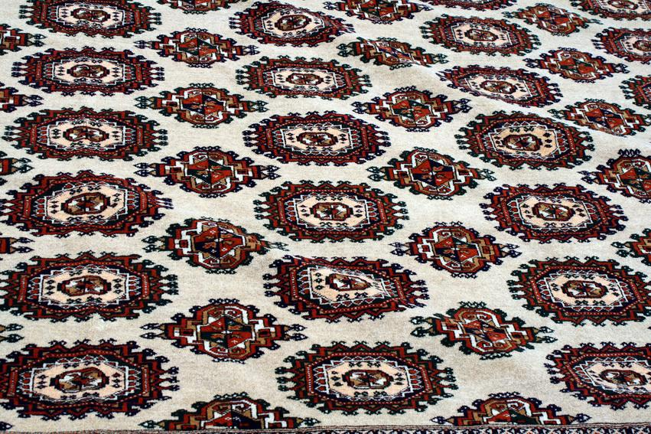

Slide 12
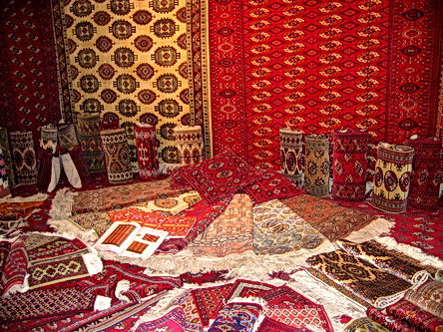

Slide 13
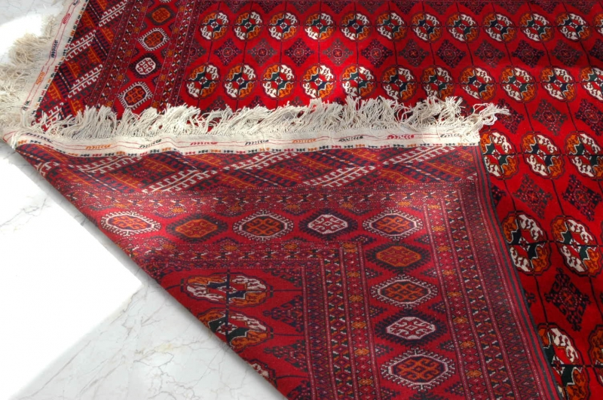

Slide 14
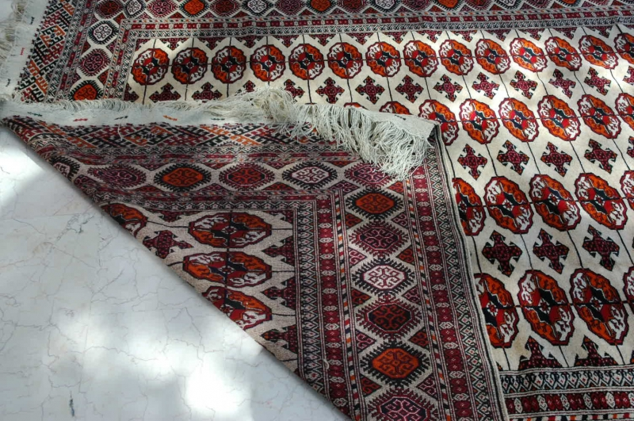

Slide 15
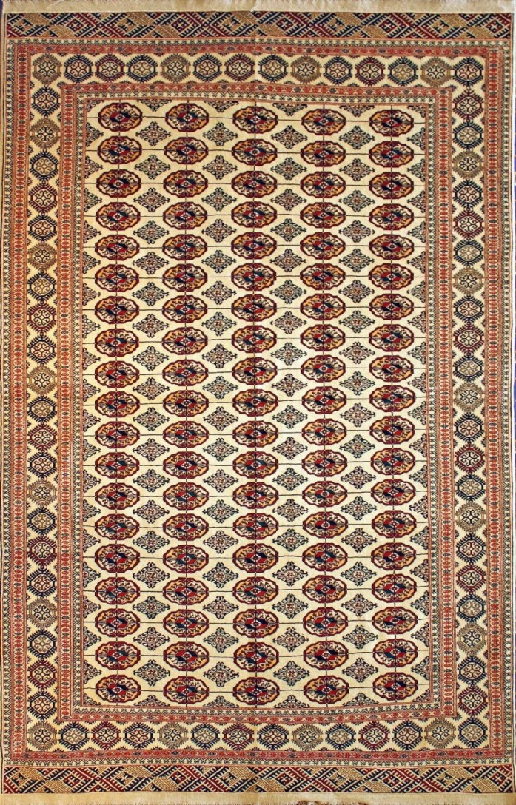

Slide 16
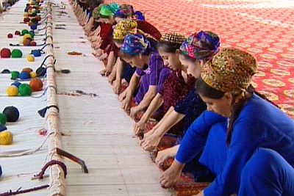

Slide 17
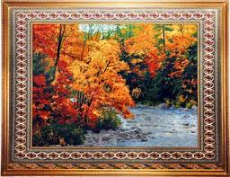

Slide 18
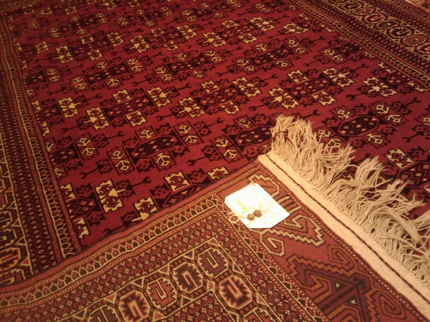

Slide 19
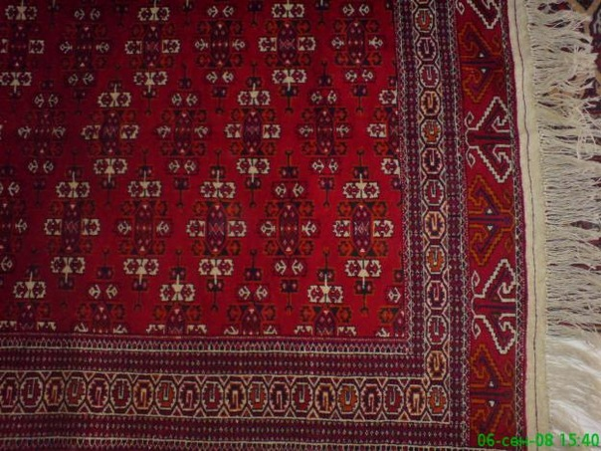

Slide 20
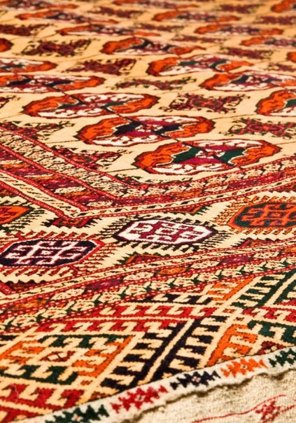

Slide 21
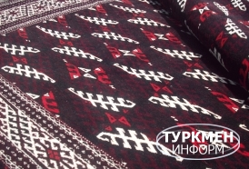

Slide 22
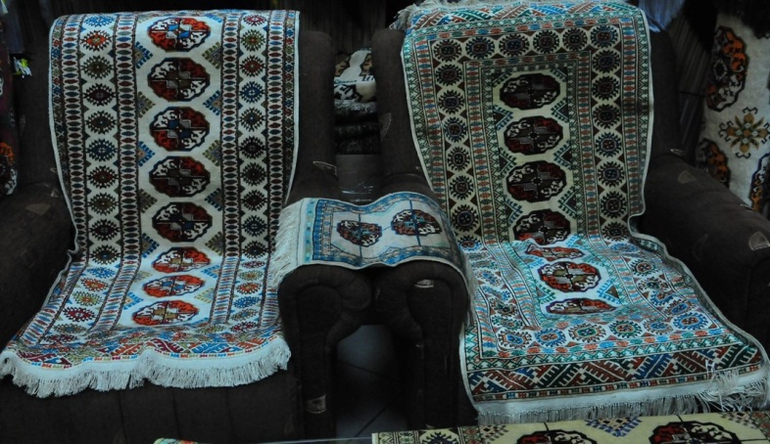

Slide 23
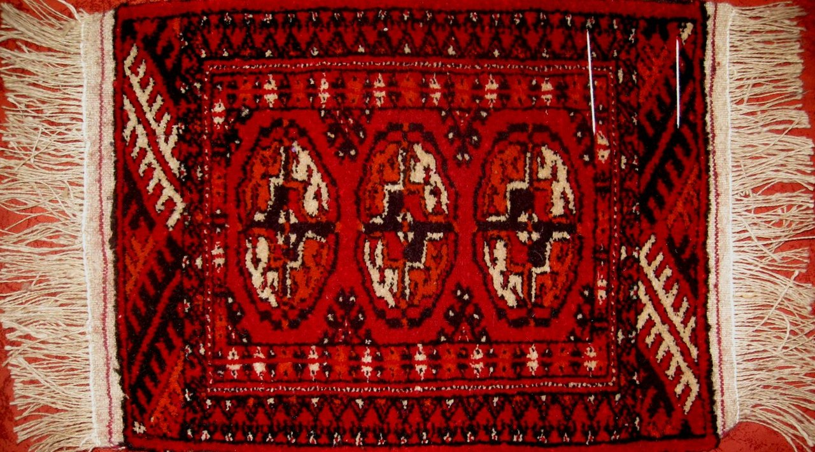

Slide 24
